Slide 1


Obchodní akademie a Jazyková škola
s právem státní jazykové zkoušky Jihlava
Šablona 32
VY_32_INOVACE_394.UCE.34
Jak postupovat, potřebujeme-li úvěr

Slide 2
Číslo projektu: CZ.1.07/1.5.00/34.0744
Šablona: VY_32_INOVACE
Číslo DUMU: 394. UCE.34
Název materiálu: Jak postupovat, potřebujeme-li úvěr
Autor: Ing. Jana Vítová
Předmět: Ekonomika
Formát: Prezentace Microsoft Powerpoint
Velikost: 389 kB
Stupeň a typ vzdělávání: SŠ – odborné vzdělávání
Licence k obrazovému materiálu: CC BY-SA
Datum vytvoření : 11. 11. 2012
Klíčová slova: úvěr, úvěrová smlouva, úrok
Anotace: Výstup slouží k poznání postupu při žádosti o úvěr. Seznámí se s jednotlivými kroky a jejich specifiky. Postup je obecně platný jak pro občany, tak pro podnikatele. Postup zachycuje požadavky jak ze strany poskytovatele, tak žadatele.

Slide 3
Finanční trh
Jak postupovat, potřebujeme-li úvěr
Postup:
Porovnání nabídek úvěru
Podání žádosti o úvěr
Úvodní schůzka
Žádost o úvěr
Analýza žádosti o úvěr
Poskytnutí úvěru, úvěrová smlouva

Slide 4
Finanční trh
Jak postupovat, potřebujeme-li úvěr
1. Porovnání nabídek úvěrů
výše úrokové sazby a poplatků
(nejlepší srovnání podle RPSN)
výše úvěru, který můžeme získat
na co lze úvěr použít
jaké zajištění úvěru bude banka požadovat
na jakou dobu můžeme úvěr získat

Slide 5
Finanční trh
Jak postupovat, potřebujeme-li úvěr
RPSN = roční procentní sazba nákladů
udává procentní podíl z dlužné částky, který musí spotřebitel zaplatit za období jednoho roku
zahrnuje všechny platby spojené s úvěrem, např. poplatky za uzavření smlouvy, za správu úvěru, za vedení účtu, za převod peněz,...

Slide 6
Finanční trh
Jak postupovat, potřebujeme-li úvěr
2. Podání žádosti o úvěr
Úvodní schůzka
obě strany zjišťují podmínky pro poskytnutí, výši úvěru a vymezují se požadované podklady.
Banka ověřuje, zda jde o spolehlivého klienta (data lze získat z úvěrových registrů)

Slide 7
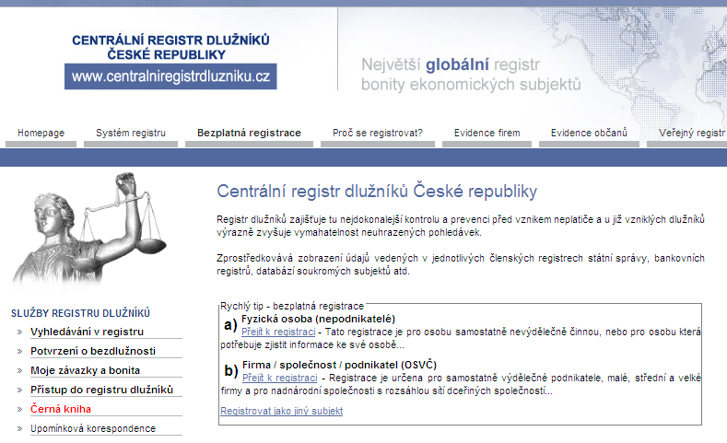
Finanční trh
Jak postupovat, potřebujeme-li úvěr

Slide 8
Finanční trh
Jak postupovat, potřebujeme-li úvěr
2. Podání žádosti o úvěr
Žádost o úvěr
K žádosti se přikládá dokumentace, která obsahuje:
Zajištění úvěru pro nesplácení
Finanční situaci žadatele
Účel úvěru

Slide 9
Finanční trh
Jak postupovat, potřebujeme-li úvěr
Zajištění úvěru pro nesplácení
Nejčastěji se používá:
zástava majetku
pokud úvěr nebude splácen, banka zastavený majetek prodá a z výtěžku uhradí dlužné splátky. Do zástavy je možné dát movitý nebo nemovitý majetek.
záruka
poskytovatel záruky se zavazuje splácet úvěr v případě neschopnosti dlužníka. Poskytovatelem může být ručitel, banka, stát.
pojištění
časté u úvěrů pro občany. Chrání pro případ, že občan nebude schopen splácet úvěr např. v důsledku nemoci.

Slide 10
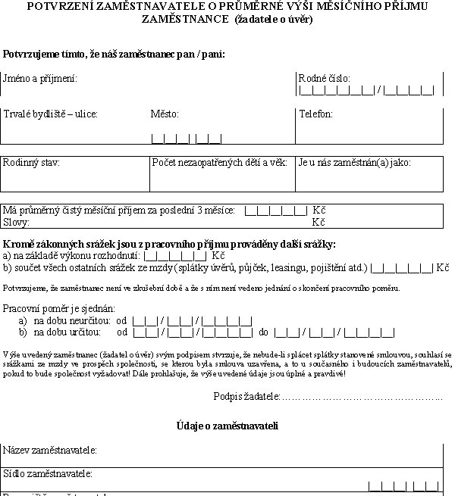
Finanční trh
Jak postupovat, potřebujeme-li úvěr

Slide 11
Finanční trh
Jak postupovat, potřebujeme-li úvěr
Finanční situace žadatele
Podniky
předkládají účetní výkazy
(rozvahu, výkaz zisku a ztrát, příp. cash flow; vedou-li daňovou evidenci, pak daňové přiznání)
Občan
předkládá potvrzení příjmů od zaměstnavatele.
Uvádí se, zda žadatel má již jiné úvěry či splácí leasing.

Slide 12
Finanční trh
Jak postupovat, potřebujeme-li úvěr
Účel úvěru
předkládá se podnikatelský záměr, doklady o uvažované koupi

Slide 13
Finanční trh
Jak postupovat, potřebujeme-li úvěr
2. Podání žádosti o úvěr
Analýza žádosti o úvěr
zkoumá se:
reálnost záměru,
schopnost klienta splatit úvěr
ověřuje se zajištění úvěru

Slide 14
Finanční trh
Jak postupovat, potřebujeme-li úvěr
2. Podání žádosti o úvěr
Poskytnutí úvěru, úvěrová smlouva
Jestliže se jedná o jednorázový nákup, poskytuje se částka najednou, jinak postupně.

Slide 15
Finanční trh
Jak postupovat, potřebujeme-li úvěr
Použitá literatura:
Klínský, P., Münch, O. Ekonomika 3 pro obchodní akademie a ostatní střední školy. 5. upravené vydání. Praha: EDUKO, 2012. 236 s. ISBN: 978-80-87204-61-0
www.centralniregistrdluzniku.cz
www.doubleinformation.cz/ke-stazeni
Materiál je určen k bezplatnému používání pro potřeby výuky a vzdělávání na všech typech škol a školských zařízení. Jakékoliv další využití podléhá autorskému zákonu.

